Slide 1
分析模型报告
孙含笑 陆知行 陶文琪 徐梓峻

Slide 2
结构化分析模型
01
CONTENTS
面向对象分析模型
02

Slide 3
结构化分析模型
01
数据流图 ER图 状态图

Slide 4
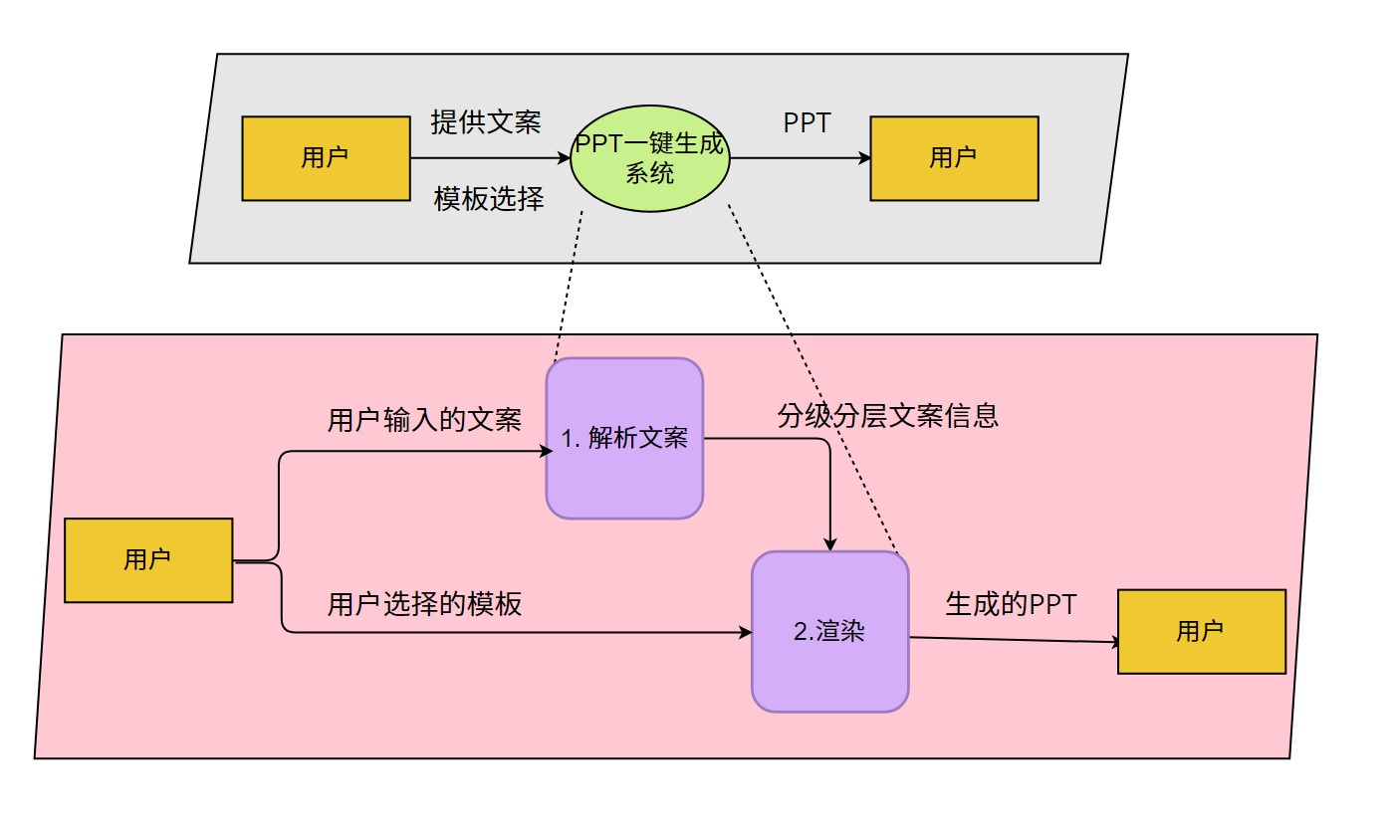
1.1数据流图

Slide 5
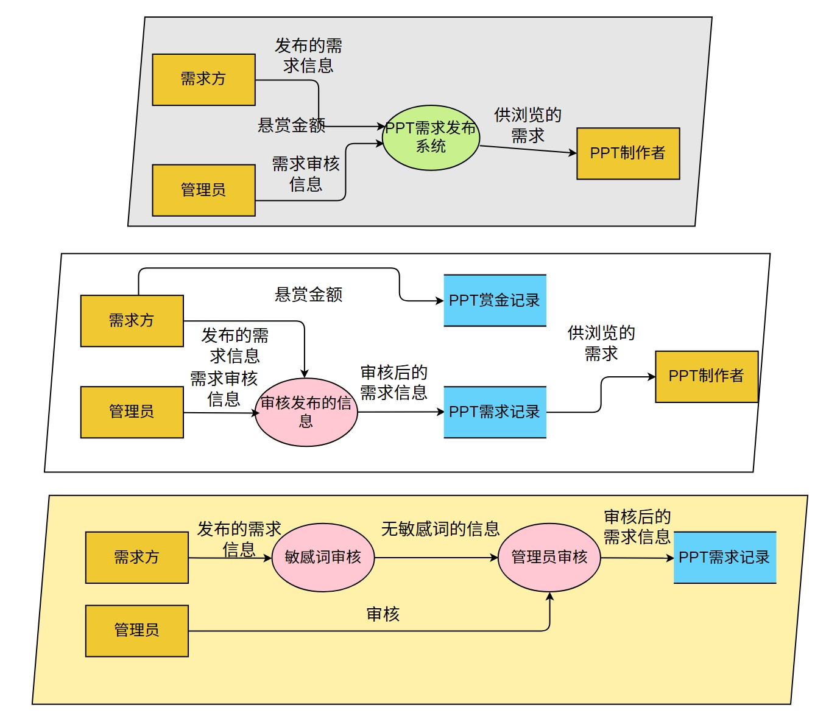
1.1数据流图

Slide 6
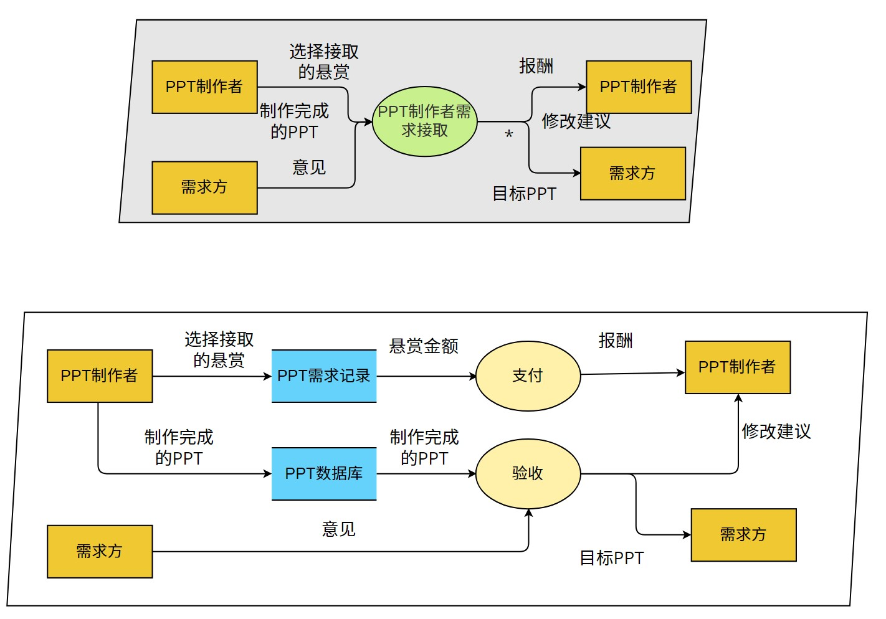
1.1数据流图

Slide 7
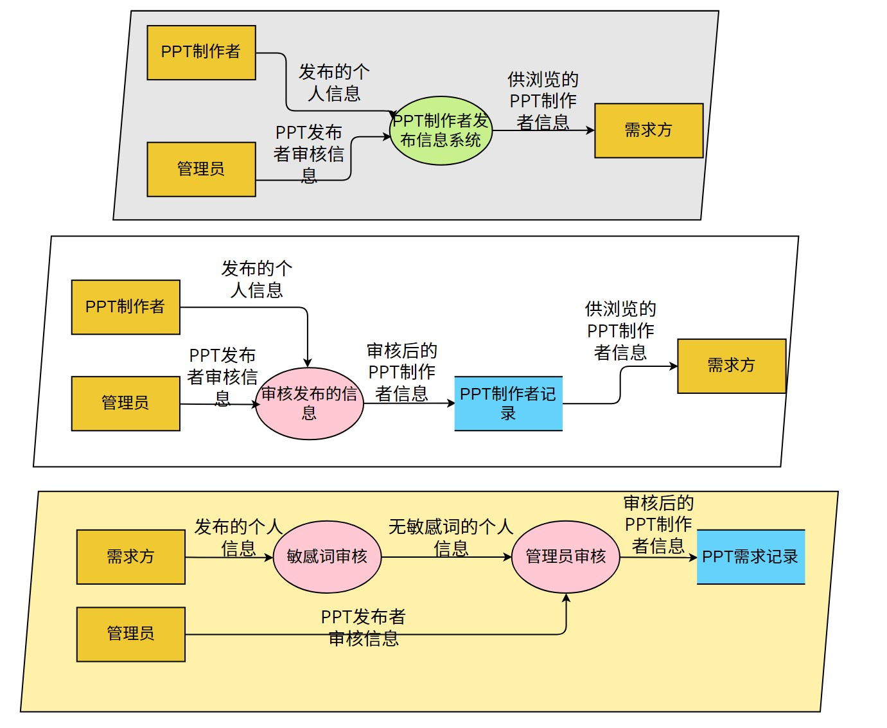
1.1数据流图

Slide 8
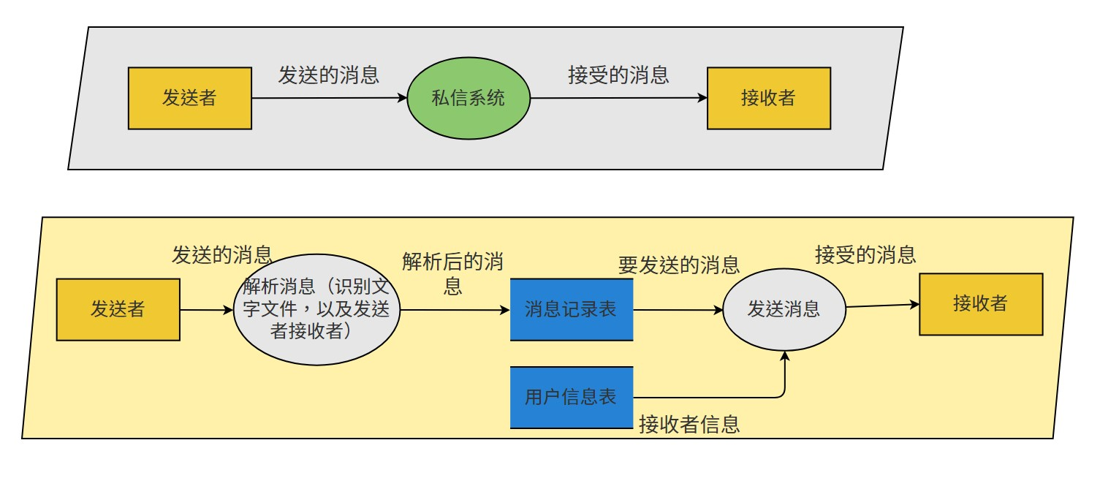
1.1数据流图

Slide 9
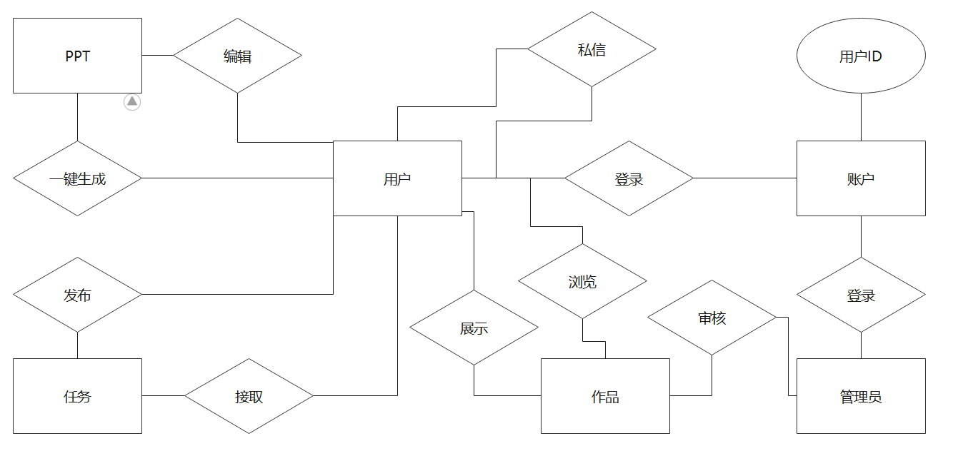
1.2 ER图

Slide 10
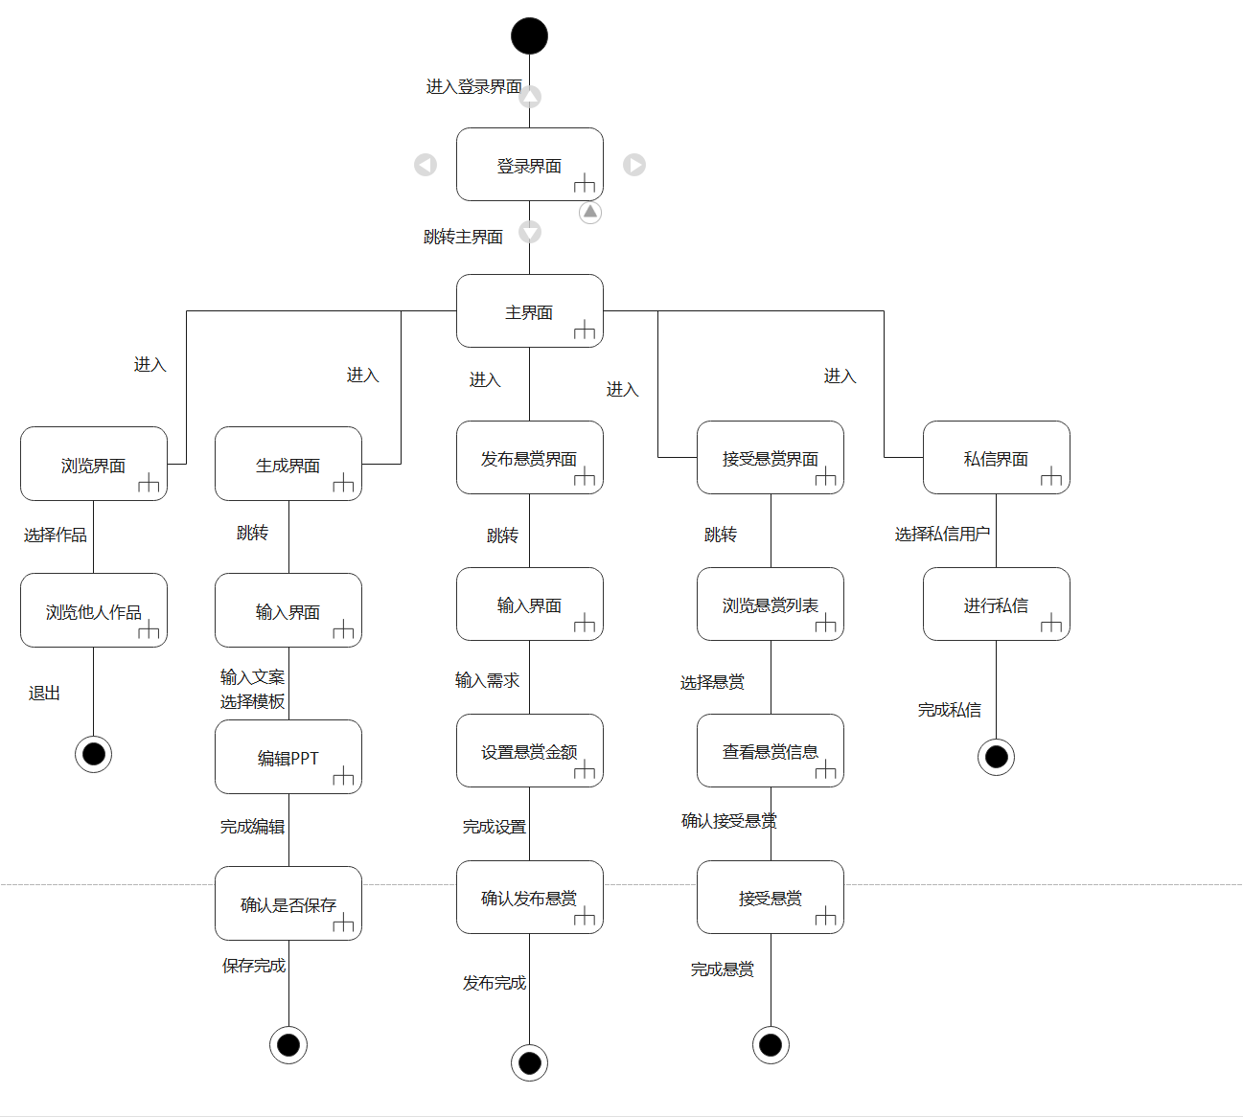
1.3 状态图
1）用户状态图

Slide 11
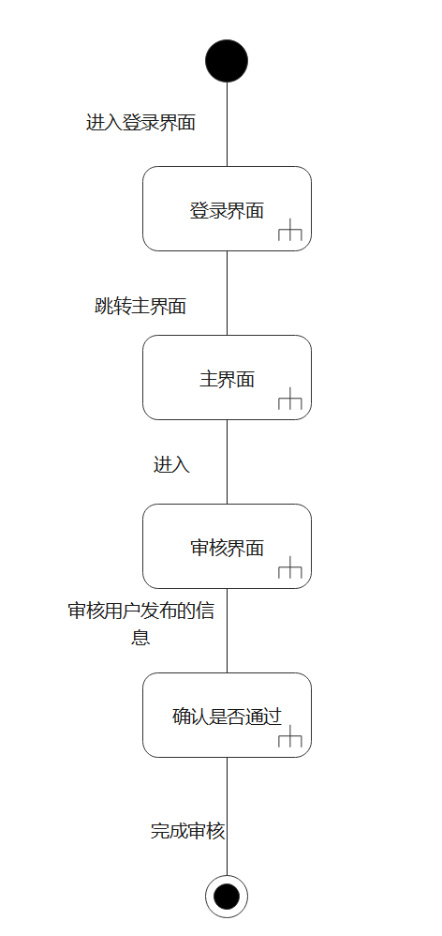
1.3 状态图
2）管理员状态图

Slide 12
结构化分析模型
02
功能模型——每个用例的场景描述
类建模——类图
.

Slide 13
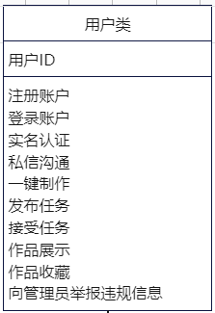
2.1类图
1）用户类

Slide 14
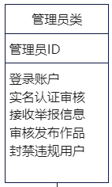
2.1类图
2）管理员类

Slide 15
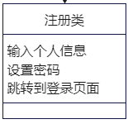
2.1类图
3）注册类

Slide 16
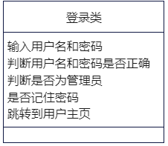
2.1类图
4）登录类

Slide 17
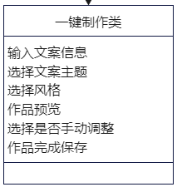
2.1类图
5）一键制作类

Slide 18
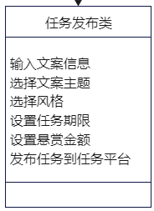
2.1类图
6）任务发布类

Slide 19
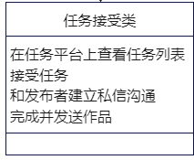
2.1类图
7）任务接受类

Slide 20
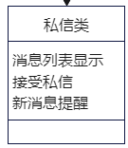
2.1类图
8）私信类

Slide 21
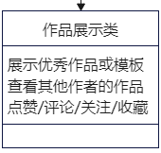
2.1类图
9）作品展示类

Slide 22
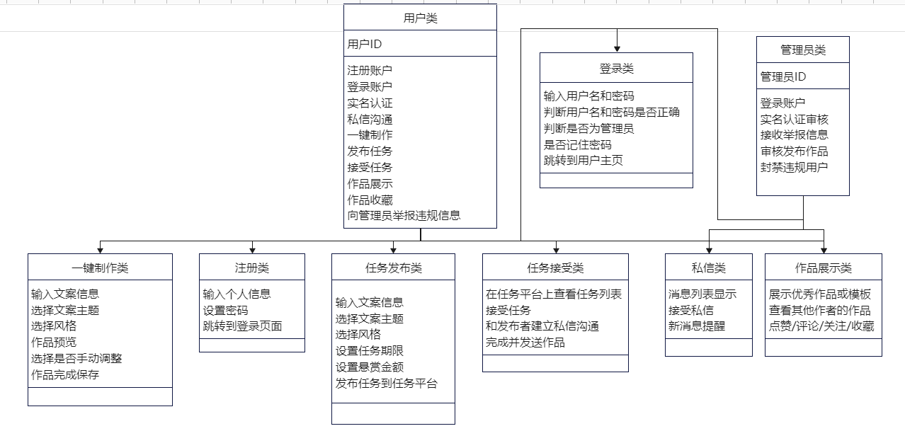
2.1类图

Slide 23
2.2
谢谢

